Slide 1
第一章 C/C++概述
1.1 C/C++发展简史
1.2 简单的C/C++程序实例
1.3 数据的输入和输出
1.4 编译预处理
1.5 Visual C++简介

Slide 2
1.1 C/C++发展简史
C语言：Bell实验室的D.M.Ritchie
1972年，为了编写UNIX设计的。
两个重要的标准：
老标准：1978年，《The C Programming Language》
B.W.Kernighan和D.M.Ritchie合著
新标准；1983年，ANSI制定，称为ANSI C
C++： Bell实验室的Bjarne Stroustrup
C
基础
类
带类的C
C++ 1.0
C++ 2.0
C++ 3.0
Simula 67
1979年
Cpre预处理器
1985年
《C++程序设计语言》
1989年
1993年
模板
类及派生类
公有和私有
构造函数，析构函数
友元
内联函数
赋值运算符的重载
虚函数
函数和运算符的重载
引用
常量Const
多重要继承
保护成员
对象的初始化与赋值的机制
抽象类
静态成员函数
CONST成员函数

Slide 3
C语言
面向对象设计
（OOP）
C++的组成
C语言程序
MFC
C++程序设计
应用程序向导
Visual C++环境

Slide 4
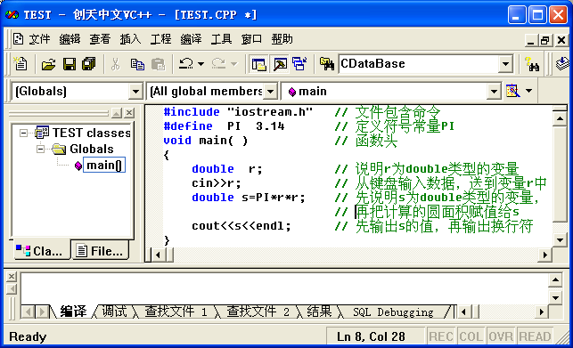
1.2 简单的C/C++程序实例
例1.1 输入圆的半径，求面积
#include是编译预处理命令
把头文件的内容插入该处
使用cin、cout函数必须有该命令
注释：以//开始
main函数的函数头
void表示无返回值
main函数的函数体

Slide 5
例1.2 求两个数之和。
#include "iostream.h"
int add(int x, int y) //定义add()函数，求两个数之和
{
int z; //说明z为int类型的变量
z=x+y; //将x+y的值赋值给z
return z; //结束add()函数的执行，并将z的值返回给主函数
}
void main( ) //定义主函数
{
int a, b, c; //说明a、b、c为int类型的变量
cin>>a>>b; //从键盘输入两个数据送到a和b中
c=add(a,b) ; //调用add()函数，计算a+b，并把结果赋给c
cout<<c<<endl; // 先输出c的值，再输出换行符
}

Slide 6
总结：
(1) C/C++程序是一个或多个函数构成的，main函数一定要有。
不管有多少个函数，执行从main函数开始。
在一个函数内，执行从上到下开始的。
(3) 注释从//开始的，只有增加可读性的作用。
(4) 书写形式自由．
一行内可以写多条语句,一条语句也可以分写在不同行上。
(5) C语言中大小写字母是不同的

Slide 7
1.3 基本语法成分
1. 基本符号：
(1) 字母：52个
A～Z a～z
(2) 数字字符：10个
0 ～9
(3) 下划线 _ 。
(4) 特殊符号：一般作运算符，如+、-、*、/、&
2．关键字
有特定含义的、专用的单词。
如int、char、break、for、define等。
不能作变量名、符号常量名、函数名、类名等。

Slide 8
3. 标识符：
由字母、数字和下划线三种字符组成
必须以字母或下划线开头
合法标识符。
A2 student area_of_circle num _dd Int
不合法标识符
2A A-B area of circle M.D int
① 大小写字母不等价
习惯上，变量名小写，符号常量大写。
② 关键字不能作标识符用。例如，int、define等关键字不 能作为标识符用。
③ 定义标识符时最好能简洁且“见名知义”，以提高程序的可读性。如min表示最小值，average表示平均值，day表示日期。
④ 在Visual C++中，标识符中不能有汉字
但是字符串和注释中可以有汉字。

Slide 9
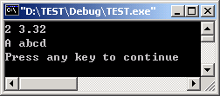
1.4 数据的输入和输出
#include "iostream.h"
或#include <iostream.h>
1. cout
cout<<表达式1<<表达式2<<……<<表达式n;
说明：
数据的输出格式由系统自动决定。
各表达式可以是任意类型的。
#include "iostream.h"
void main()
{
int a=2;
double b=3.32;
char c='A';
cout<<a<<' '<<b<<endl;
cout<<c<<' '<<"abcd"<<endl;
}

Slide 10
格式控制符（自学）
格式控制符 | 说 明 | 示 例
 |  | 语 句 | 结 果
endl | 输出换行符 | cout<<123<<endl<<123 | 123 123
dec | 十进制表示 | cout<<dec<<123; | 123
hex | 十六进制表示 | cout<<hex<<123; | 7b
oct | 八进制表示 | cout<<oct<<123; | 173
setw(int n) | 设置数据输出的宽度 | cout<<'a'<<setw(4)<<'b'; | a b (中间有3个空格)
setfill(int n) | 设置填充字符 | cout<<setfill('*')<<setw(6)<<123; | ***123
setprecision(int n) | 设置浮点数输出 的有效数字位数 | cout<<setprecision(5)<<123.456 | 123.46

Slide 11
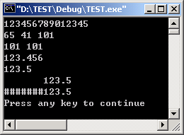
使用格式控制符输出数据（使用示例）
#include "iostream.h"
#include "iomanip.h"
void main()
{
int x=65;
double f=123.456;
cout<<"123456789012345"<<endl;
cout<<dec<<x<<' '<<hex<<x<<' '<<oct<<x<<endl;
cout<<x<<ends<<x<<endl;
cout<<f<<endl;
cout<<setprecision(4)<<f<<endl;
cout<<setw(12)<<f<<endl;
cout<<setw(12)<<setfill('#')<<f<<endl;
}

Slide 12
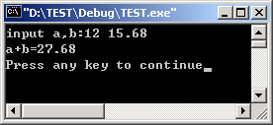
2. cin
cin>>变量１>>变量2>>……>>变量n;
说明：数据之间用空格、TAB键或回车分隔
#include "iostream.h"
void main()
{
int a;
float b;
cout<<"input a,b:";
cin>>a>>b;
cout<<"a+b="<<a+b<<endl;
}

Slide 13
1.5 编译预处理
编写源程序
预处理
编译
连接
执行
预处理程序
编译程序
1.5.1文件包含
头文件：.h 如stdio.h、iostream.h
函数说明、常量定义
作用：头文件的内容插入到源文件（.CPP）文件中。
（1）#include <文件名>
从系统指定的文件夹中找
（2）#include "文件名"
从当前文件夹中找，现到系统指定的文件夹中找
注意：一条文件包含命令只能包含一个文件

Slide 14
1.5.2 宏定义
主要用来定义符号常数
#define 标识符 常量
例如：
#define FALSE 0
#define TRUE 1
#define PI 3.1415926
#define EPS 1.0e-6
注意：
符号常量一般大写
行末一般不加分号
不能对符号常量进行赋值。

Slide 15
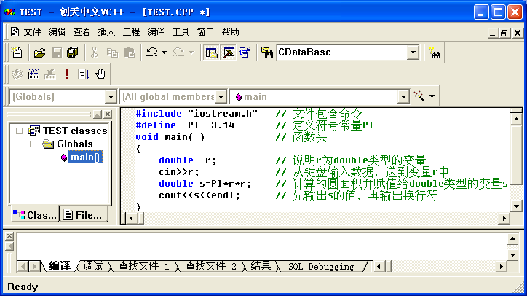
1.5 Visual C++简介
项目工作区
代码窗口
输出窗口

Slide 16
简单C/C++程序的编写、运行过程
1．创建一个空工程；
Win32 Console Application
C++ Source File
2．创建一个C++源文件，输入源程序；
3．进行编译、连接、运行。
编译|编译TEST.cpp CTRL+F7
编译|构建TEST.exe F7
编译|执行TEST.exe CTRL+F5

Slide 17
编译连接后生成的主要文件
D:\TEST
TEST.dsp
TEST.dsw
TEST.cpp
Debug
程序调试
1．语法错误
错误信息
D:\TEST\TEST.CPP(6) : error C2146: syntax error : missing ';' before identifier 'cin'
警告信息
D:\TEST\TEST.CPP(6) : warning C4244: '=' : conversion from 'const double' to 'int', possible loss of data
2．逻辑错误
3．调试
设置断点：Insert/Remove Breakpoint F9
运行到断点：编译|开始调试|去 F5
TEST.obj
TEST.exe

Slide 18
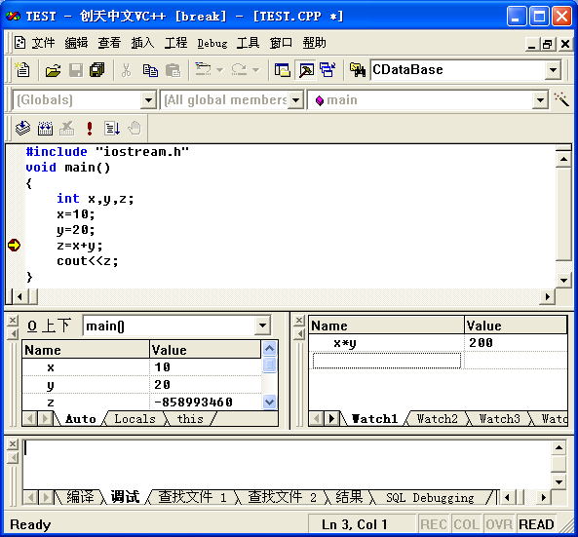
Restart 终止当前调试，重新运行，停在第一条语句
Stop Debugging 结束当前调试和运行
Step Over 单步运行，不进入函数体内
Step Out 从函数体运行到外面
Variables窗口
Watch窗口

Slide 19
欢迎访问
同济大学计算机系基础学科组网站
http://jsjjc.tongji.edu.cn
021-65980204

